Slide 1
영화소개 사이트
2020136169 장문혁

Slide 2
요구사항 정리
분류 | 기능 | 설명
영화 | 영화 목록 조회 | 인기순 / 최신순 정렬
영화 | 영화 상세 보기 | 포스터, 개요, 개봉일, 평점 등
검색 | 제목 검색 | 사용자가 영화 검색 가능
필터 | 장르 필터 | 선택된 장르만 표시 (선택)
사용자 | 즐겨찾기 기능 | 관심 영화 저장 (로컬 or 계정)
에러 | 로딩/에러 핸들링 | 이미지 불러오기 실패 시 기본 이미지 사용 등

Slide 3
개발 단계
단계 | 기능
1단계 | 영화 리스트 + 상세 페이지 + 디자인 완료
2단계 | API 연동 (TMDb)
3단계 | 검색 + 필터 추가
4단계 | 즐겨찾기 (로컬 or Database)
5단계 | 로그인 및 사용자별 기능

Slide 4
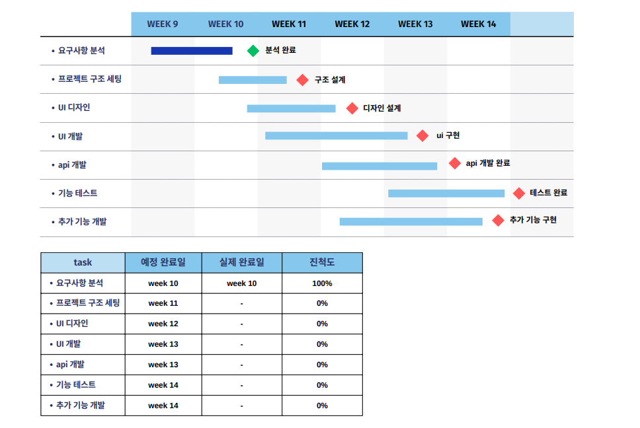
간트차트

Slide 5
1단계 제목
작업 설명
2단계 제목
작업 설명
3단계 제목
작업 설명

